Slide 1


Interpretação da norma
ISO/IEC 20000
Sistema de gestão de serviços
ma de gestão de serviços

Slide 2
O que é ISO 20000?
É uma norma (a primeira) criada nos padrões internacionais especificamente para o gerenciamento dos serviços de TI. É baseada nas melhores praticas da ITIL e nos príncipios da gestão da qualidade ( ISO 9000)

Slide 3
Propósitos
Um dos prinicipais propósitos da ISO 20000 é a adoção de uma abordagem a processos integrados para o gerenciamento efetivo dos serviços de TI e que atendam aos requisitos do negócio e do cliente.
A norma ISO 20000 estimula que os processos sejam implementados de forma integrada.
Ela tambem estimula que seja estabelecido uma estrutura para ter um sistema de gestão de serviços (SGS). Um sistema de SGS, faz com que tudo funcione interligado, e que não tenha processos desconexos.

Slide 4
Vantagens em adotar a ISO 20000
É uma norma internacionalmente conhecida.
Aplica-se a todos os fornecedores de TI.
É neutra com relação a framework. Apesar de ser bastante relacionada com a ITIL, ela é totalmente independente da ITIL, e de qualquer outro framework.
Requer compretimento da alta direção.
É auditável (interno ou externo).
Melhoria drastica na documentação (planos, procecimentos) e o uso de ferramenta de gerenciamento de serviços.

Slide 5
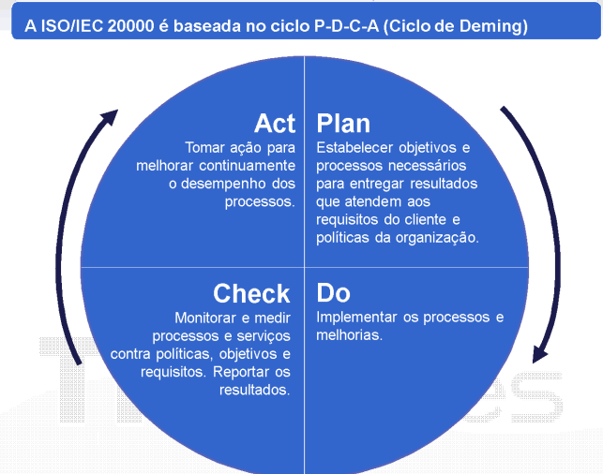
ISO 20000 - PDCA
A ISO 20000 é baseada no modelo de gestão PDCA ou PEVA (Ciclo de Deaming)
P – Plan – Planejar: planejar o que será feito
D – DO – Executar: executar o plano
C – Check – Verificar – verificar o que foi feito
A – Act – Agir – Atuar na melhoria
do que foi verificado

Slide 6
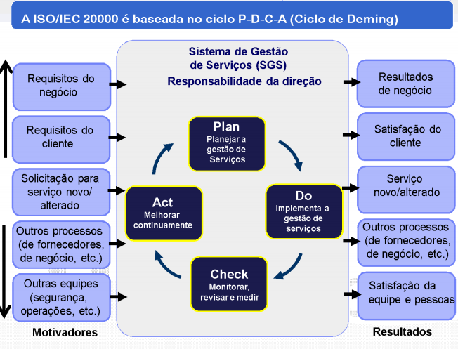
ISO 20000 - PDCA
Na imagem abaixo, temos o ciclo PDCA no meio, do lado esquerdo os motivadores (que podemos chamar de entrada) e do lado direito os resultados (que podemos chamar de saída)
Essas entradas entram no sistema de gestão de serviços, e são tratadas no ciclo PDCA. Nós vamos planejar o que precisamos fazer, executamos, verificarmos os resultados e implementamos a melhoria. Esse ciclo se repete continuamente. Com todo esse processo, podemos chegar a bons resultados, como por exemplo, resultados de negócio, que pode ser a stsifação do cliente.

Slide 7
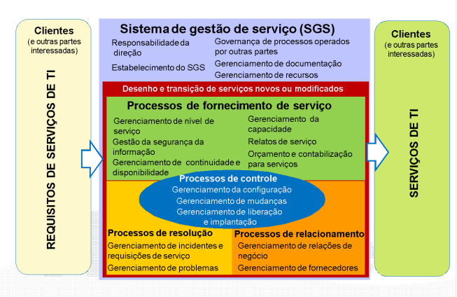
Estrutura da norma ISO 20000

Slide 8
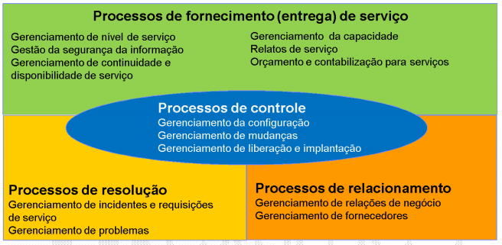
Estrutura da norma ISO 20000
Os processos são divididos em 4 partes:
Processo de fornecimento
Processo de resolução
Processo de relacionamento
Processos de controle

Slide 9
Benefícios
Melhor atendimento das necessidades dos negócios e do cliente.
Melhora na qualidade do serviço.
Gerencia a equipe a entender melhor seus papéis nos processos de TI.
Melhora na reputação de TI. TI entregando os serviços com maior qualidade e consistência.

Slide 10
O que é um serviço
Serviço é o meio de entregar valor para o cliente, facilitando o resultado que o cliente quer atingir.

Slide 11
Elementos de serviço de TI
Um serviço de TI é basicamente um sistema de informação que é entregue ao cliente, de acordo com a qualidade acordada. E isso gera três elementos: sistema de informação, suporte e especificações de qualidade. Cada um desses componentes, tem suas consistências, propósitos e especificações de qualidade. Como temos na tabela a seguir.

Slide 12
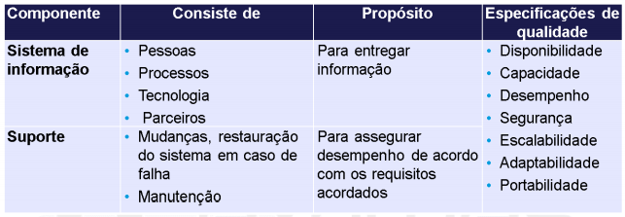
Elementos de serviço de TI

Slide 13
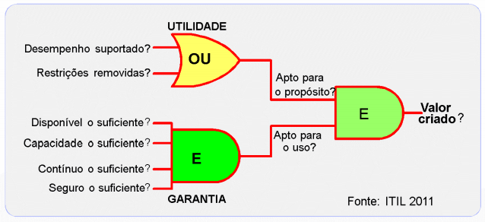
Qualidade relacionada a serviço de TI
Qualidade para um serviço de TI é gerada quando o valor agregado gera utilidade e garantia.

Slide 14
Gerenciamento de Serviços
É um conjunto de capacidade e processos para dirigir e controlar as atividades e recursos do provedor de serviço para o desenho, transição, entrega e melhoria de serviço para atingir os requisitos do serviço.

Slide 15
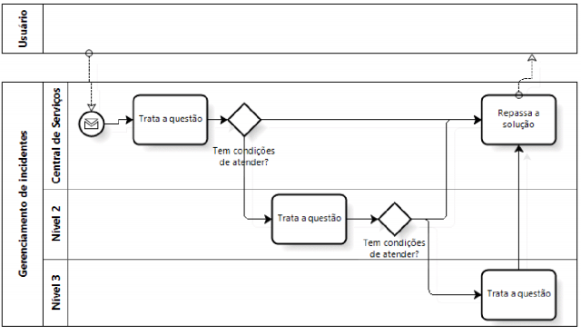
Processos
Processo é um conjunto de atividades elaborado para alcançar um determinado objetivo. Todo processo é composto por atividades com entradas e saidas.
Exemplo de processo: gerenciamento de incidente

Slide 16
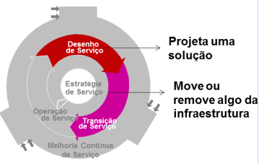
Desenho e Transição de Serviços
Desenho: desenha uma solução que vai atender as necessidades de acordo com os requisitos.
Desenvolvimento: densenvolvimento ou ampliação de um produto.
Transição: adicionar algo novo ou modificado para dentro do ambiente de produção.

Slide 17
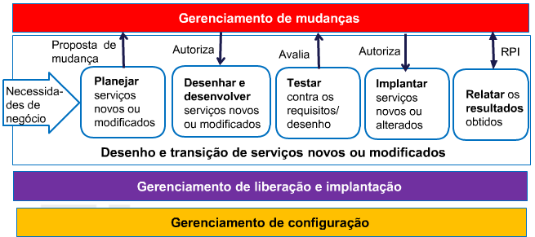
Desenho e Transição de Serviços

Slide 18
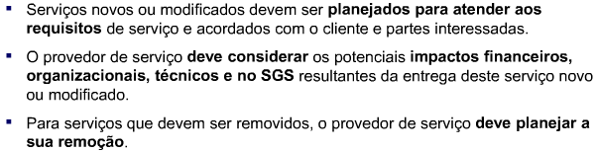
Desenho e Transição de Serviços - Requisitos
Um processo de inclusão de serviços novos ou modificados, devem passar por alguns requistos mínimos, como:

Slide 19
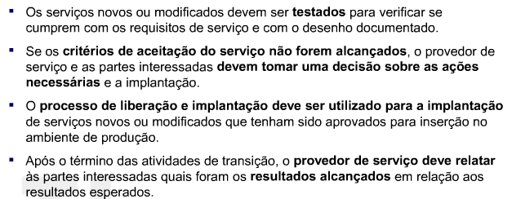
Desenho e Transição de Serviços - Requisitos
Requisitos mínimos para a transição do serviço, quando ele já foi planejado e desenhado ou desenvolvido.

Slide 20
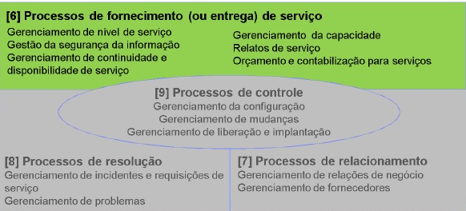
Processos de Fornecimento e Entrega do Serviço

Slide 21
Gerenciamento de Nível de Serviço
O objetivo desse processo é definir, acordar, registrar e gerenciar os níveis de serviços.

Slide 22
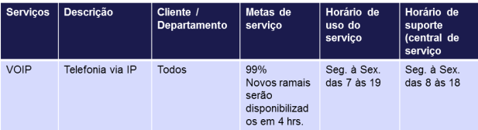
Termos
ANS ou SLA – Acordo de nível de serviço: é um acordo documentado entre um provedor de serviço e o cliente que lista serviços e metas de serviço.
Nível de serviço: Nível de qualidade aceitável de um serviço
Catálogo de serviços: documento com informações sobre todos os serviços de TI em produção, incluindo inclusive os disponíveis para implantação.

Slide 23
Gerenciamento da continuidade e disponibilidade do serviço
O objetivo é garantir que os objetivos de continuidade e disponibilidade acordados com o cliente sejam cumpridos em todas as circunstâncias.

Slide 24

Termos
Disponibilidade: é a habilidade de um serviço ou componente do serviço de desempenhar sua função necessária em um determinado momento ou durante um período de tempo acordado.

Slide 25
Termos
Continuidade: documento para gerenciar os riscos de eventos excpecionais para continuar ou recuperar o serviço de TI.

Slide 26
Gerenciamento da Capacidade
Tem o objetivo de assegurar que em todos os momentos, o provedor de serviço terá capacidade suficiente para atender demandas acordadas presentes e futuras (novos serviços ou alterações de serviço)

Slide 27
Termos
Plano de capacidade: é um plano que deve ter detalhes do uso atual e o histórico dos serviços e componentes de TI. Ele deve incluir a demanda atual e prevista para que seja garantida a disponibilidade, continuidade e níveis de serviço, pois a falta de capacidade, pode levar a indisponibilidade.

Slide 28
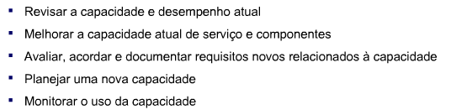
Principais atividades

Slide 29
Gestão da Segurança da Informação
O objetivo é gerenciar a segurança da informação de forma efetiva em todas as atividades do serviço.

Slide 30
Termos
Segurança da Informação: é um sistema de políticas e procedimentos elaborados para identificar e proteger a informação. Devemos observar os meios por onde a informação passa, é transmitida e processado. E nesse item, existem três aspectos que devem ser levados em consideraçao.
  Confidencialidade: somente tera acesso a informação quem é de direito.
  Integridade: todo o acesso esteja integro e de acordo com o que foi estipulado. Para garantir a integridade, devemos controlar o acesso a informaçao e tipo de acesso.
  Acessibiidade: é a informação estar disponível a quem é de direito sempre que necessário.
Incidente de Segurança da Informação: um ou mais eventos de segurança da informação que podem comprometer ou ameaçar a segurança da informação.

Slide 31
Requisitos mínimos
Aprovação da alta direção
A direção é quem deve comunicar a política de segurança aos demais e falar da sua importância.
Ter controles de acessos físicos

Slide 32
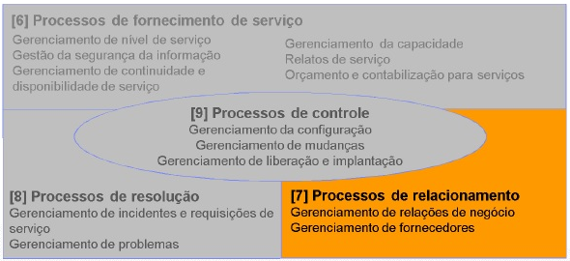
Processos de Relacionamento
É composto por gerenciamento de relações de negócios que faz a interface com os clientes internos ou externos.

Slide 33
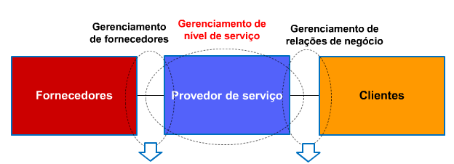
Processos de Relacionamento
Componentes de Serviço
Contratos formalizados
Monitoramento de desempenho
Serviço Final
Necessidades
Monitoramento de desempenho

Slide 34
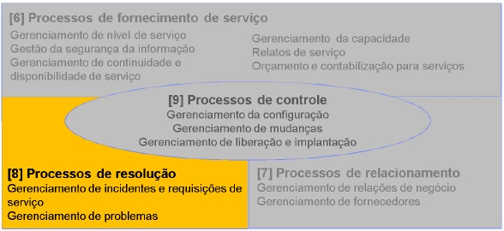

Processos de resolução
É equivalente ao estágio de operação de serviço (ITIL) – Composto por gerenciamento de incidente e requisições de serviço e gerenciamento de problemas

Slide 35
Central de Serviços
A ISO 20000 não coloca a função de uma central de serviços como uma obrigatoriedade, mas ter uma central de serviço é considerada uma boa prática, por isso é importante saber o que é.
Uma central de serviço é o único ponto de contato entre o provedor de serviço e o usuário. Normalmente, essa central gerencia os incidentes, requisições de serviço e faz a comunicação com os usuários.

Slide 36
Gerenciamento de Incidentes
O objetivo do gerenciamento de incidentes é restaurar o mais rápido possível os serviços acordados.

Slide 37
Termos
Incidente: interrupção parcial ou total de um serviço. OU até mesmo um evento que possa gerar uma interrupção.
Requisição de serviço: é o pedido de informação, conselho ou até mesmo um serviço novo.
Registro de incidente: é o registro que documenta o ciclo de vida de um ÚNICO incidente.
Prioridade: é a velocidade da resolução. É baseada em impacto e urgência.
Impacto: uma medida do “efeito” de um incidente, probema ou mudança no negócio.
Escalação: procedimento para encaminhar um incidente ou problema para outro nível.
Solução de Contorno: quando a solução completa para um incidente ainda não é possível de ser aplicada, a solução de contorno é utilizada para reduzir ou eliminar o impacto.

Slide 38
Principais atividades
É importante que esse processo seja suportado por procedimentos separados, um para lidar com incidentes e outro para requisições de serviço. Estes procedimentos devem considerar as atividades abaixo:
  Registro: é uma descrição de sintomas / detalhes de incidentes ou requisições de serviço, criação do ticket.
  Priorizaçao e classificação: a priorização e classificação são baseadas em metas de serviço já documentadas. Documentar os criterios e tabelas utilizados
  Resolver ou atender / atualizar os registros: se possivel resolver no primeiro nivel de suporte da central de serviço. Durante todo o progresso do atendimento, os registros devem ser atualizados.
  Escalar: quando um incidente ou requisição de serviço não puder ser atendido pela central de serviços e tiver que ser escalado para outro nivel de atendimento é necessário documentar quais são esses outros niveis.
  Encerrar: TODO incidente ou requisição de serviço DEVE ser encerrado normalmente. E é importante que nesse momento o usuario seja consultado para informar se o atendimento ou a resolução foi satisfatoria.

Slide 39
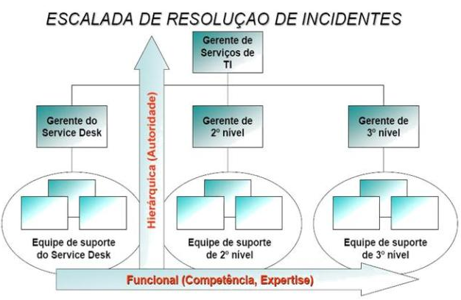
Tipos de Escalação
O primeiro nivel é a central de serviço ou service desk.
O segundo nivel pode incluir grupos tecnicos especificos como hardware, campo e etc.
O terceiro nivel, pode incluir grupos suporte interno ou fornecedores externos com conhecimento especifico.

Slide 40
Gerenciamento de Problemas
O objetivo desse proceso é minimizar a interrupção através de análise proativa de causa de incidentes. Esse processo previne proativamente a recorrencia de incidentes.

Slide 41

Termos
Problema: causa raiz de um ou mais incidentes
Erro conhecido: é um problema onde sua caisa raiz ou solução de contorno estão documentadas e são de conhecimento da gestão por exemplo, mas naquele momento, por opção não serão aplicadas as alterações necessárias e para tal, serão aplicadas soluções de contorno.

Slide 42
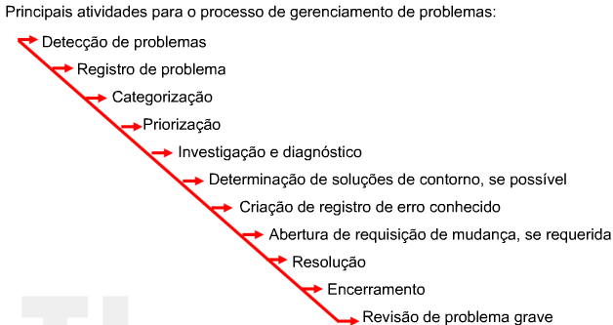
Principais atividades

Slide 43
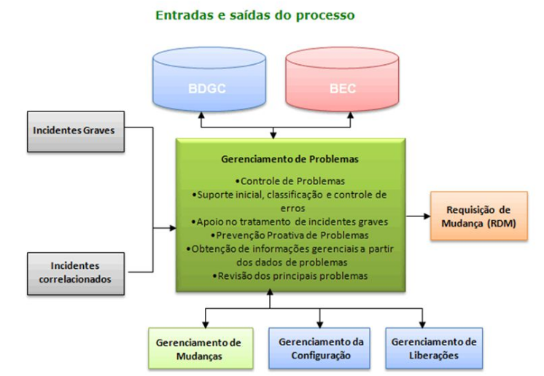
Atividades e Relacionamentos

Slide 44
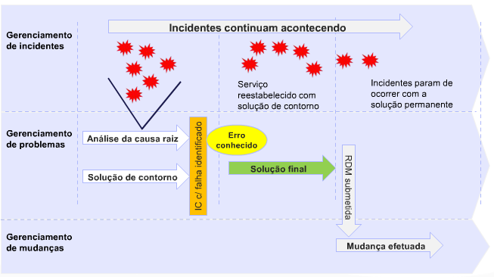
Fluxo do problema a mudança

Slide 45
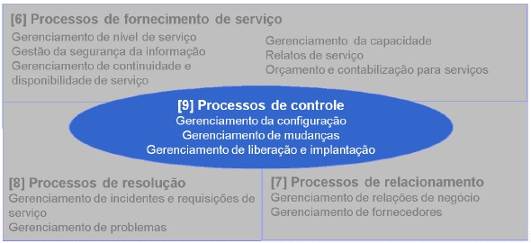
Processos de Controle
Esses processos servem para gerenciar as informações que se referem a configuração (IC) e as mudanças, para que elas possam ser executadas da maneira correta não apresentando riscos para a empresa.

Slide 46
Gerenciamento da Configuração
O objetivo é definir e controlar todas as informações dos componentes de serviço e infraestrutura.

Slide 47
Termos
IC – Ítem de configuração: é qualquer coisa (elemento) que precisa ser controlado para entregar um ou mais serviços.
Atributo: um ou mais detalhes (informações) sobre um IC.
BDGC – Base de dados de gerenciamento de configuração: é o local onde todas as informações referentes ao IC devem estar cadastradas e relacionadas.
Base de referência de configuração: é a informação de como um determinado componente está configurado em dado momento.

Slide 48
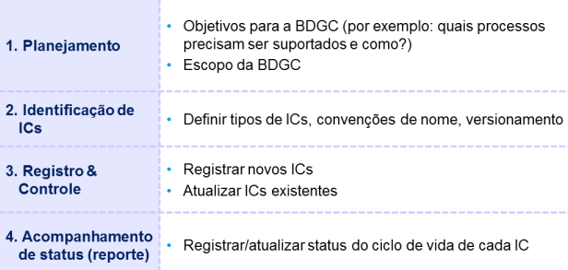
Atividades
Lembrando que é importante revisar as informações em intervalos programados afim de garantir a veracidade das informações.

Slide 49
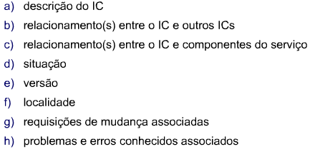
Informações sobre ICs

Slide 50
Gerenciamento de Mudanças
Tem como objetivo garantir que todas as mudanças sejam avaliadas, aprovadas, implementadas e revisadas.

Slide 51
Termos
RDM – Requisição de Mudança: é o documento onde consta a proposta de mudança de serviço, componente de serviço ou sistema de gestão de serviços.
Registro de mudança: é todo o detalhamento relacionado a mudança;
Mudança emergencial: uma mudança que deve ser implementada assim que possível, para resolver incidentes graves ou corrigir algo que tenha impacto considerável no negócio.

Slide 52
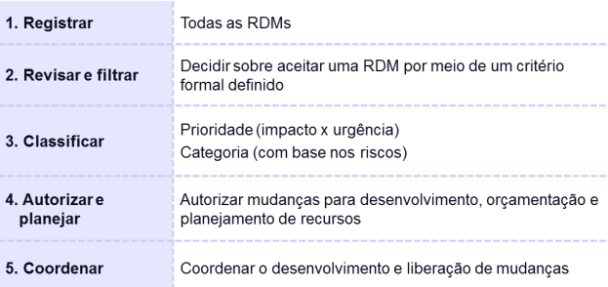
Atividades
Assim como no gerenciamento da configuração, é necessário revisar após a implementação e encerrar a mudança formalmente.

Slide 53
Gerenciamento de Liberação
É o processo que vai executar as atividades para que as mudanças sejam executadas no ambiente de produção. Fazendo o planejamento e a execução.

Slide 54
Termos
Liberação: é o agrupamento de um ou mais itens de configuração, novos ou modificados, implantados no ambiente.

Slide 55
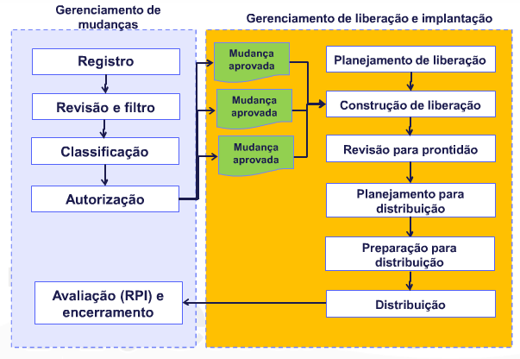
Fluxo

Slide 56
Obrigada!
Bruna Almeida
Celular: 11 98910-7556
Email: bruna_rochalmeida@yahoo.com.br

